Slide 1
Дзета
QuadroTeam

Slide 2

Что такое Дзета?
Дзета-это обучающее приложение для школьников, созданное для облегчения понимания темы «Системы счисления».
Приложение названо в честь 6-ой буквы греческого алфавита (Ζ, ζ ), в системе алфавитной записи чисел, обозначающей 7
Для быстрого перехода к нужному слайду нажмите здесь

Slide 3
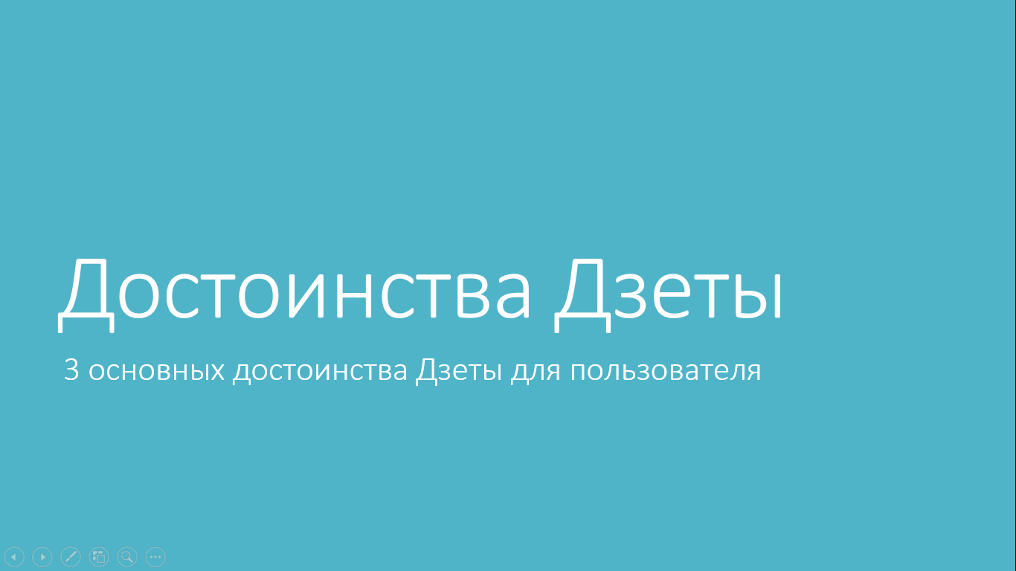


Содержание
Структура Дзеты
Главное меню
Играть
Уровень
Теория
Авторы
QuadroTeam
Егор Каширин
Айнур Хуснутдинов
Аделина Бакиева
Достоинства Дзеты
Уникальность
Мы понимаем пользователей
В Дзете нет базы заданий
Нажмите на изображение или надпись для перехода к слайду

Slide 4
QuadroTeam
О команде

Slide 5
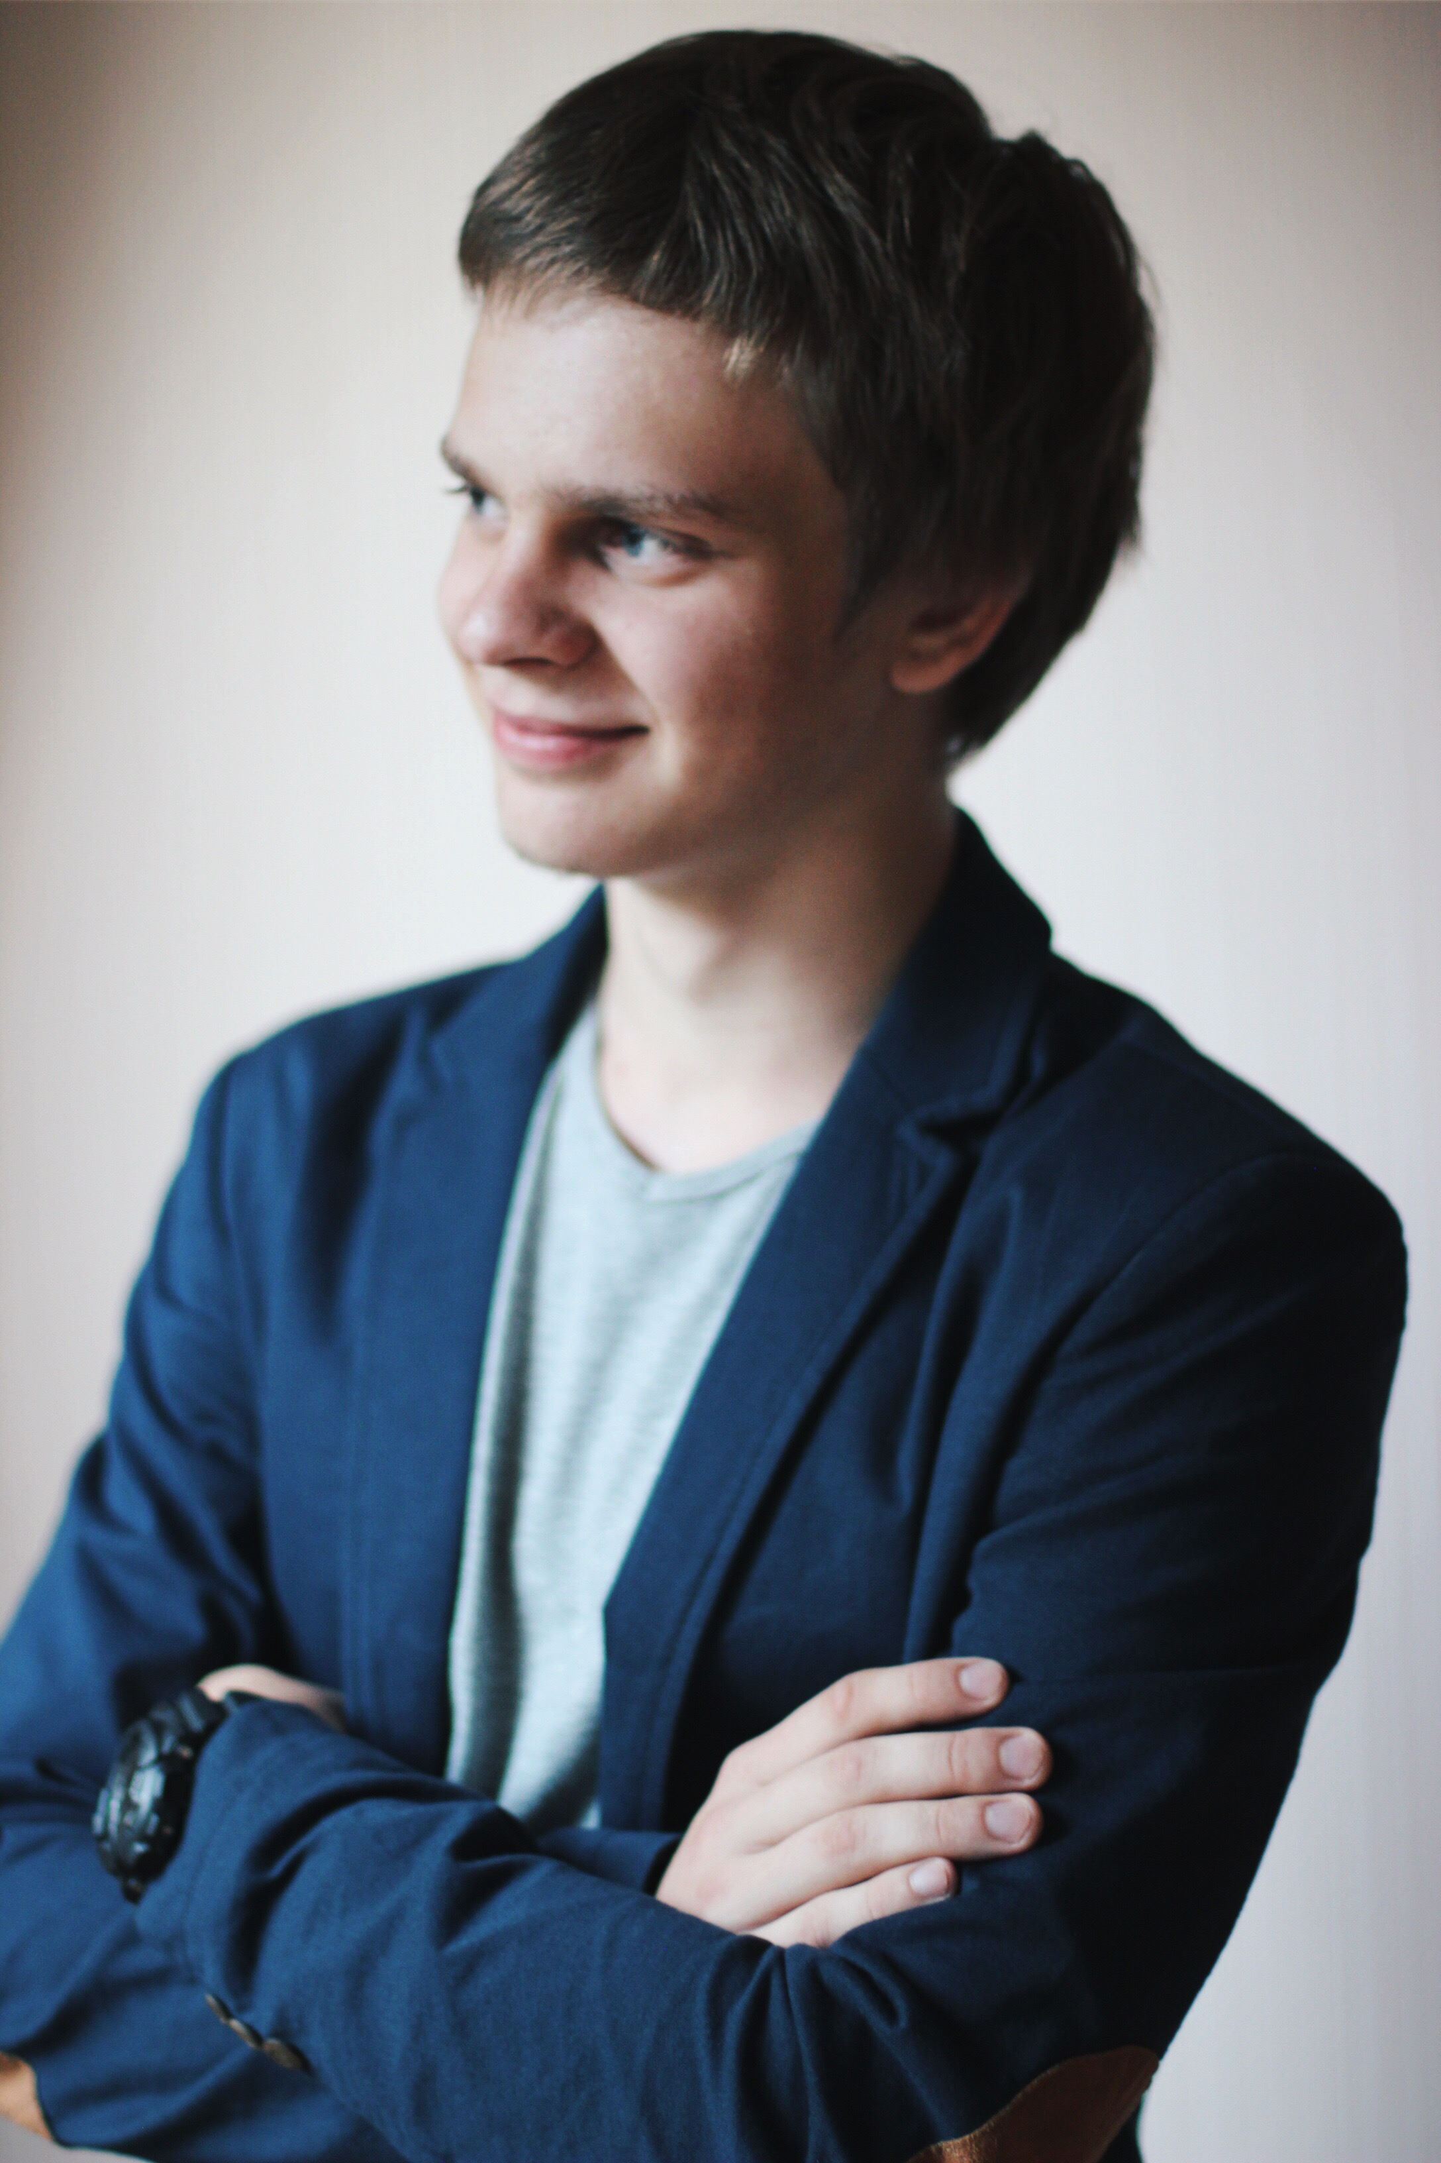
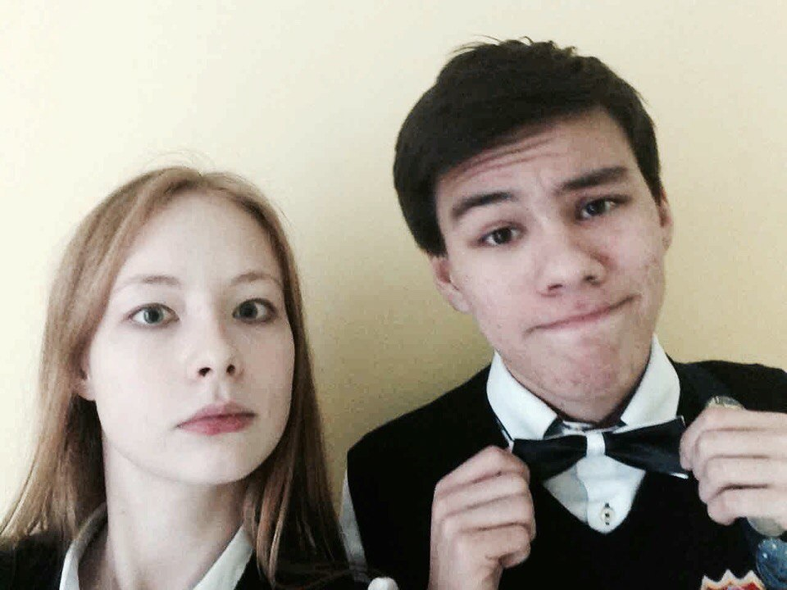
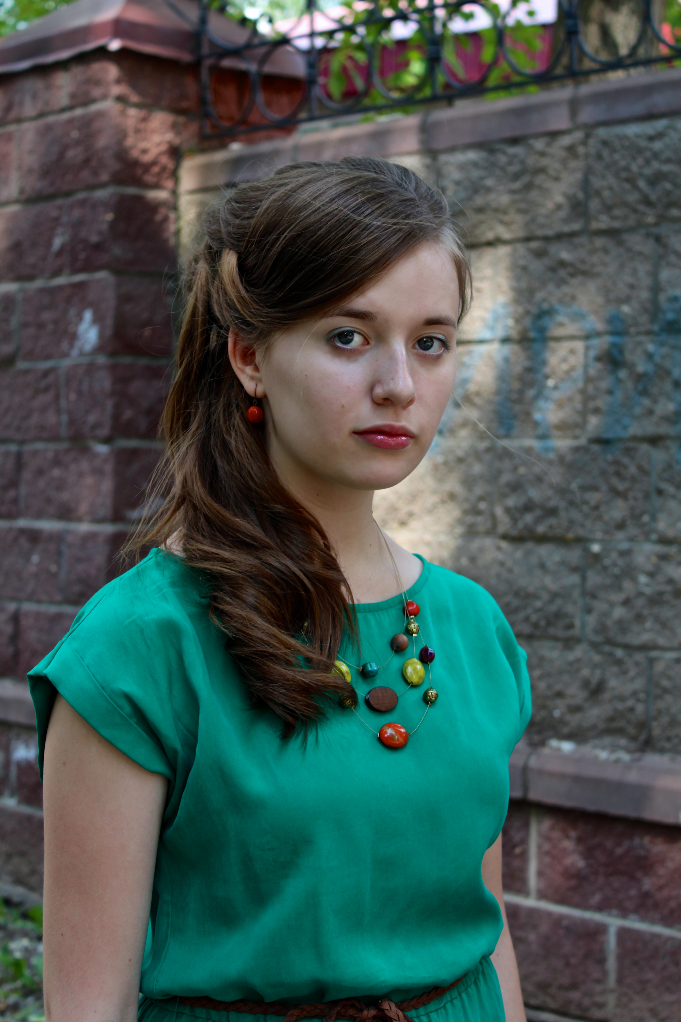
QuadroTeam
Нажмите на портрет или имя для получения информации
Егор Каширин
Аделина Бакиева
Айнур Хуснутдинов

Slide 6

Егор Каширин
• Координатор проекта, устанавливающий сроки сдачи каждого этапа
• Создатель генераторов заданий и теории для уровней 5 и 6, а также общей системы работы уровней
QuadroTeam

Slide 7
Айнур Хуснутдинов
• Создатель генераторов заданий и теории для уровней 7 и 8, а также общей системы работы приложения
• Человек, собравший разрозненные уровни в единое целое
QuadroTeam

Slide 8
Аделина Бакиева
• Автор идеи
• Создатель генератора заданий и теории для уровней с 1 по 4
QuadroTeam

Slide 9
Достоинства Дзеты
3 основных достоинства Дзеты для пользователя

Slide 10
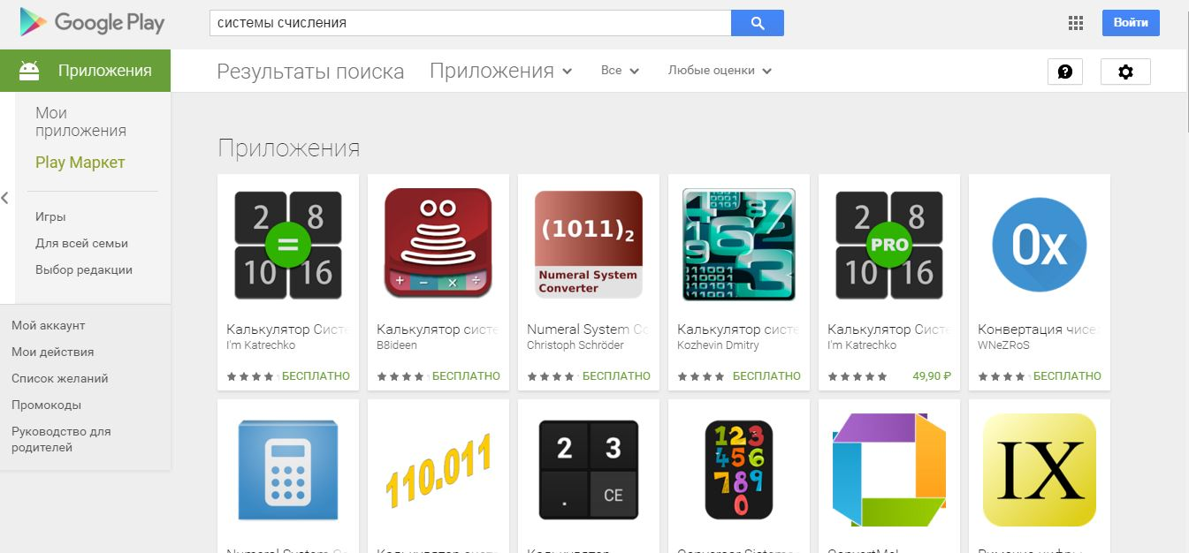
Уникальность
Аналогов Дзеты нет ни в Google Play, ни в App Store.
Можно найти калькуляторы, работающие с разными системами счисления, но обучающих программ нет.

Slide 11
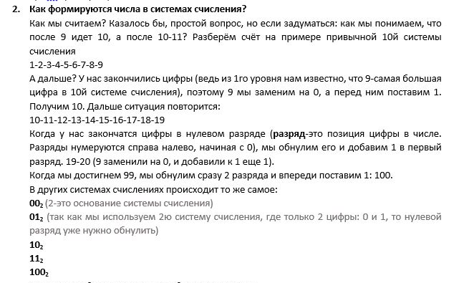
Мы понимаем пользователей
QuadroTeam – команда, состоящая из школьников, поэтому мы хорошо понимаем, какие темы нужно объяснять особенно тщательно, где возникает больше всего вопросов и как лучше всего написать теорию.
Пример теории для уровня

Slide 12
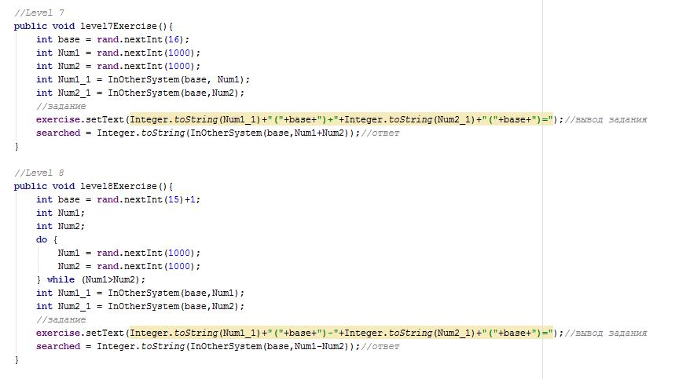
В Дзете нет базы заданий
Все задания и ответы генерируются автоматически, таким образом мы снижаем вероятность повторного выпадения одного вопроса

Slide 13
Структура Дзеты
Обзор меню и уровней

Slide 14
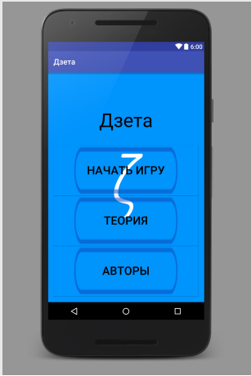
Главное меню
Главное меню состоит из трех кнопок:
• Играть
• Библиотека
• Авторы
В этой презентации переход по слайдам о приложении возможен с помощью нажатия на кнопки на изображении

Slide 15
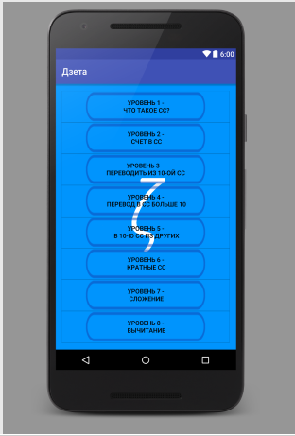
Играть
Доступ к уровням открывается по мере прохождения, для открытия уровня, необходимо набрать 10 очков на предыдущем
Кнопка «Играть» в главном меню переводит нас к экрану выбора уровня. Здесь же можно увидеть список всех тем, связанных с системами счисления, которые рассматриваются в Дзете

Slide 16
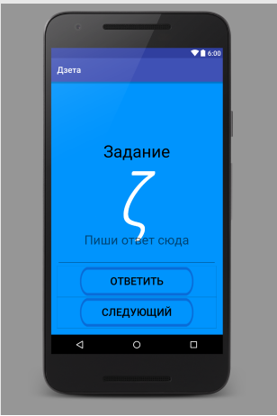
Уровень
Задания генерируются автоматически
Каждый уровень делится на 2 части:
•Теория
•Практика
Сперва демонстрируется вся необходимая для уровня теория, а затем пользователь может приступить к игре
После нажатия на кнопку «Ответить» поле для ввода ответа подсвечивается зеленым или красным в зависимости от того, правильный ответ или нет

Slide 17
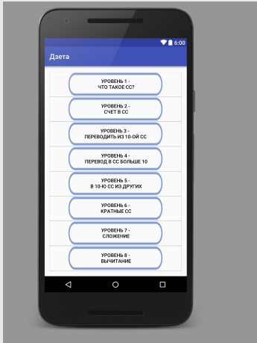
Теория
Вид теории более сдержанный, чем вид остальных частей приложения. Это подчеркивает важность теоретической информации
Раздел «Теория» содержит весь теоретический материал по системам счисления, написанный нами

Slide 18
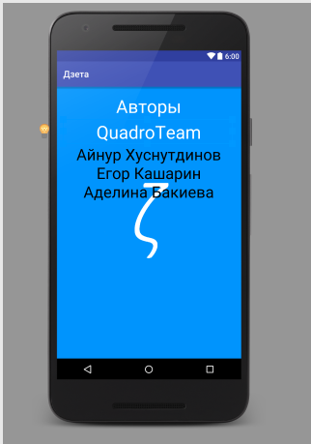
Авторы
Небольшой раздел содержит название нашей команды и наши имена

Slide 19
Спасибо за внимание
Мы искренне надеемся, что вас заинтересовал рассказ о Дзете

